Slide 1
Проект по взаимодействию с семьёй «7я»
МАДОУ «Детский сад№90» «Оляпка» г.Пермь
Фарахутдинова Ирина Алексеевна ,
Тюленева Софья Дмитриевна.

Slide 2
Обоснование значимости:
Почти в каждой семье стоит проблема: чем занять ребёнка?
Мы считаем, что проблема воспитания и развития детей, работа не одного дня, а целенаправленная, систематически спланированная работа всего дошкольного учреждения и семьи на длительный период пребывания ребёнка в детском саду.
Поэтому каждый учебный год мы решили начать со встречи, на которой бы освещали закономерности развития ребёнка, учили родителей рационально организовывать деятельность детей, а также видеть и оценивать себя как педагога, организация семейного клуба «7я» главной идеей которого является укрепление семейных ценностей через патриотическое воспитание ребенка .
Новизна подхода заключается в синергии знаний и умений педагога «стажиста» и молодого педагога для разнообразия форм и методов взаимодействия с родителями. Комбинирование «оффлайн» и «онлайн» коммуникации педагог-родитель и родитель – ребёнок.

Slide 3
Цель проекта:
Формирование педагогической компетентности родителей в вопросах патриотического воспитания детей через семейные ценности.
транслировать детям знания о семейных ценностях
создать условия мотивации родителей к развитию патриотического воспитания дошкольников через семейные ценности.
привлечь родителей к организации совместных мероприятий с детьми по формированию семейных ценностей.
Задачи проекта:
Ожидаемый результат:
У родителей повыситься педагогическая культура, появится возможность увидеть своего ребёнка в условиях, отличных от домашних, что приведёт к пересмотру родителями своих методов и приемов воспитания.
Как в группе, так и в семье появится благоприятная предметно – развивающая среда для детей.
Станет регулярным участие родителей в совместной с детьми творческой деятельности.

Slide 4
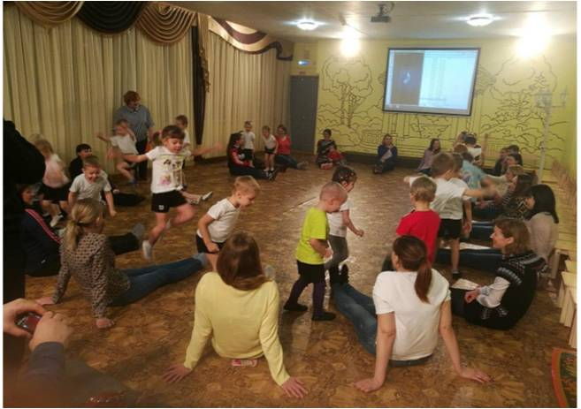
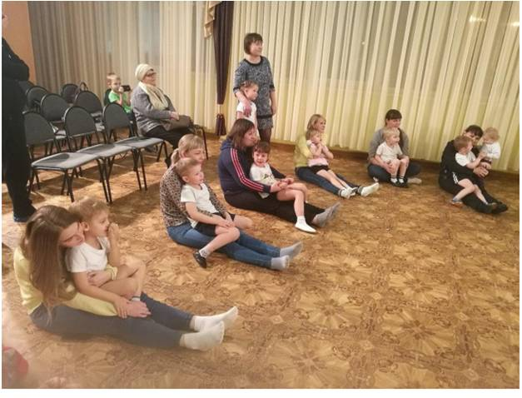
Парная гимнастика

Slide 5
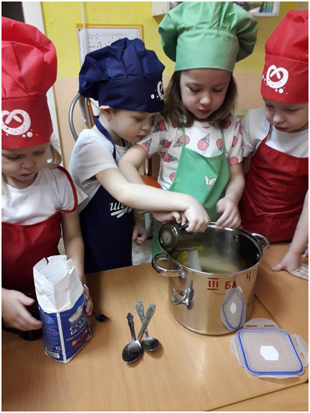
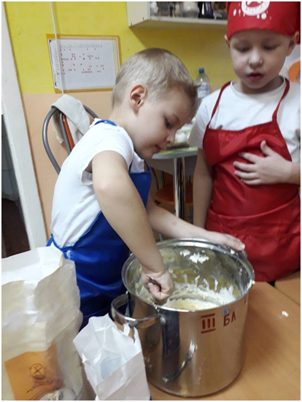
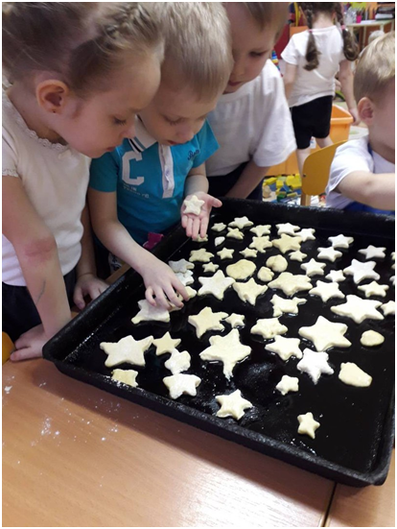
Кулинарный поединок

